Slide 1

贝米肝素钠注射液
唯一第二代低分子量肝素
天津太平鸿业医药开发有限公司

Slide 2
药品基本信息
01
唯一第二代低分子量肝素，独家药品
唯一批准术后6小时使用的低分子量肝素
安 全 性
目
录
02
出血风险更低，对肝功能影响更小
上市25年，安全性良好，不良反应可控
有 效 性
03
独特的药理学特性，抗凝效果更好，疗效更稳定
预防使用可显著降低术后静脉血栓栓塞症的发生率
创 新 性
04
独家专利技术，链长分布更为理想且平均分子量更低
疗效和安全性卓越的新一代低分子肝素
公 平 性
05
唯一术后6小时使用的肝素类药物，满足静脉血栓栓塞高危患者的预防需求，降低住院费用

Slide 3
01
药品基本信息
通用名称：贝米肝素钠注射液
商品名称：稀保®/HIBOR®
参照药品建议：依诺肝素钠注射液（克赛®）
参照药品选择理由：
同属于低分子量肝素类药品
依诺肝素钠是临床应用最广泛的低分子量肝素
同为原研、参比制剂
依诺肝素钠已列入国家医保目录20年
药品上市许可持有人：LABORATORIOS FARMACEUTICOS ROVI,S.A.
注册规格：0.2ml:3500IU、0.2ml:2500IU
中国大陆首次上市时间：2014年
目前大陆地区同通用名药品的上市情况：无
全球首个上市国家/地区及上市时间：西班牙，1998年
是否为OTC药品：否

Slide 4
药品基本信息
01
适应症
疾病基本情况
预防普外手术和骨科手术患者的血栓栓塞性疾病。
用于血液透析时预防体外循环中发生凝血。
用法用量
高度静脉血栓栓塞风险的骨科手术：在手术当天，应于术前2小时或手术后6小时皮下注射3500IU。随后连续数天每24小时皮下注射1次3500IU。
中度静脉血栓栓塞风险的普外手术：在手术当天，应于术前2小时或手术后6小时皮下注射2500IU。随后连续数天每24小时皮下注射1次2500IU。
对于重复血透时间不超过4小时，且无出血危险的患者，在开始透析时一次性向血管通路动脉端单剂量推注本品。体重低于60kg的患者，给药剂量为2500IU，体重超过60kg的患者，给药剂量为3500IU。
IU:国际单位

Slide 5
01
疾病基本情况
普外科和骨科手术患者是发生静脉血栓栓塞症（VTE)的高风险人群，普外科术后VTE发生率为19%，髋骨骨折、髋关节成形术和膝关节成形术后VTE发生率分别为48%、51%和61%。
普外科和骨科术后需使用药物预防静脉血栓栓塞症的患者数达3000万人/年。
静脉血栓栓塞症(VTE)包括深静脉血栓形成(DVT)和肺栓塞(PE)，会导致肢体疼痛，行动困难，甚至猝死。
静脉血栓栓塞症是住院患者常见并发症，具有病死率高和住院费用高的特点。
国内外指南推荐对于VTE高风险患者常规使用低分子量肝素类药物预防^{[1] [2]} 。
未满足的治疗需求
手术患者术后应尽早启动抗凝治疗，减少静脉血栓栓塞的发生率。目录内其他肝素类药物均在术后12小时才可使用，非最佳抗凝时间^{[3]} ，静脉血栓栓塞发生的风险增加。
肝素类药物有出血风险且肝功能异常发生率较高，选择出血风险更低，对肝功能影响更小的药物可减少不良反应，使患者预后更好，治疗费用更低。
[1]. 中国骨科大手术静脉血栓栓塞症预防指南，中华骨科杂志，2016，36（2)
[2].NICE2020：Venous thromboembolic diseases: diagnosis, management and thrombophilia testing
[3]中国骨科手术加速康复围手术期氨甲环酸与 抗凝血药应用的专家共识,中华骨与外科关节杂志，2019

Slide 6
安全性
02
说明书收载的安全性信息
最常见的不良反应为注射部位血肿和/或淤血，约有15%使用贝米肝素钠的患者出现此现象。
不良反应可控，无需治疗
国内外不良反应发生情况
国内无不良反应报告
各国家或地区药监部门5年内未发布警告、黑框警告和撤市信息
上市25年，超5000万患者使用，出血等不良反应发生率极低。出血病例报告率为5.29/100万；HIT报告率为0.91/100万；肝损伤病例报告率为0.53/100万^{[1]} 。大多数不良反应严重程度为1级或2级
贝米肝素钠安全性优势
出血风险更低：贝米肝素钠平均分子量最低（贝米平均分子量3600Da，依诺平均分子量4500Da)，低分子量肝素平均分子量越低，对凝血酶的抑制越小。
对肝功能的影响更小：研究显示低分子量肝素平均分子量越低，对肝功能的影响越小^{[2]} 。
上市至今未见骨质疏松不良反应的报导：长期使用低分子量肝素常见骨质疏松不良反应^{[3]}。
Da:道尔顿
HIT:肝素诱发的血小板减少症
[1]. 2019-2022年贝米肝素钠欧洲定期安全性报告
[2]. 低分子肝素的结构与药理活性，中国药理学
[3]. The Effects of Low Molecular Weight and Standard Heparin on Calcium Loss From Fetal Rat Calvaria . Blood, Vol 86, NO 4 (August 15),1995
Notes:
临床不良反应事件评价标准CTCAE5.0版：1级-轻度，无症状或轻微；仅为临床或诊断所见，无需治疗。
2级-中度，需要较小、局部或无需侵入性治疗

Slide 7
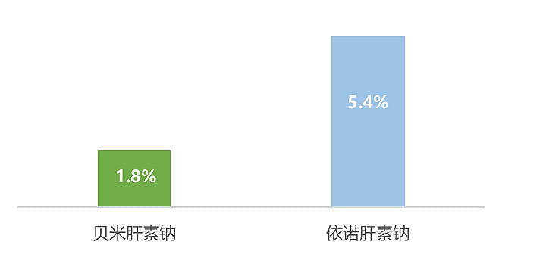
有效性
03
贝米肝素钠是唯一第二代低分子量肝素，唯一批准术后6小时使用的低分子量肝素
显著降低近端深静脉血栓(DVT)和肺栓塞(PE)的发生率，减少术后并发症
相比依诺肝素钠，贝米肝素钠用于全膝关节置换术后预防VTE^{[1]}
近端DVT+PE的发生率降低66%
肺栓塞发生率为0
-66%
P=0.02
DVT：深静脉血栓
PE：肺栓塞
术后6小时为最佳抗凝时间^{[2]} ；不影响轴索麻醉；不影响镇痛泵
[1]. Efficacy and safety of bemiparin compared with enoxaparin in the prevention of venous thromboembolism after total knee arthroplasty: a randomized, double-blind clinical tria. Journal of Thrombosis and Haemostasis
[2]中国骨科手术加速康复围手术期氨甲环酸与 抗凝血药应用的专家共识,中华骨与外科关节杂志，2019

Slide 8
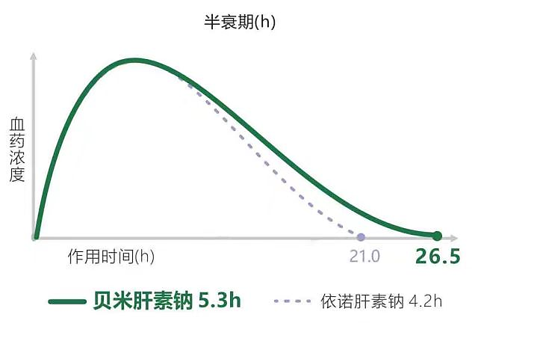
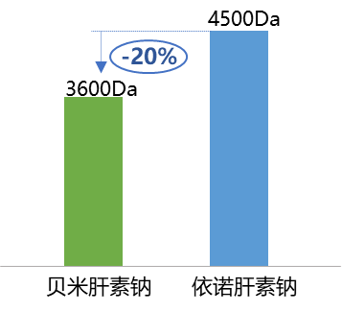
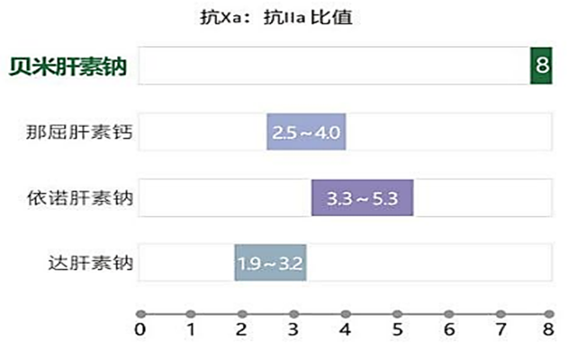
03
有效性
贝米肝素钠具有独特的药理学特性，抗凝效果更好，疗效更稳定
抗Xa/抗Ⅱa比值最高且为定值，疗效更好更稳定
每日一次，24小时全程抗凝有效
贝米肝素钠平均分子量较依诺肝素钠低20%
抗Xa/抗Ⅱa比值较依诺肝素钠约提高86%
贝米肝素钠半衰期比依诺肝素钠长27%
抗Xa/抗Ⅱa比值
贝米肝素钠
8
+86%
依诺肝素钠
3.3-5.3
贝米肝素钠
t_{½}=5.3h
+27%
X a: 凝血十因子
Ⅱa:凝血二因子（凝血酶）
依诺肝素钠
t_{½}=4.2h

Slide 9
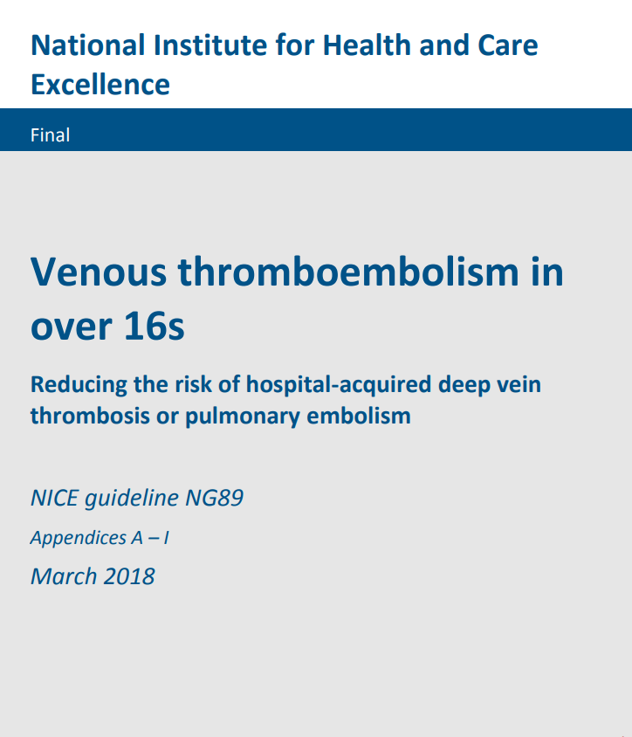
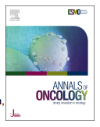

有效性
03
指南/共识推荐
《英国国家卫生与临床优化研究所指南》
贝米肝素钠用于普外科和骨科术后VTE的预防
贝米肝素钠用于孕妇和产后6周血栓预防
贝米肝素钠用于有VTE风险的重症、癌症等患者的血栓预防
国家药监局药品评审中心出具的《技术评审报告》中关于本品有效性的描述（节选）
“提交4项手术患者预防血栓栓塞性疾病的随机临床试验报告；治疗血栓栓塞性疾病，提供了在国外进行的1项随机、对照临床试验报告
《欧洲肿瘤学会指南》
贝米肝素钠用于肿瘤患者VTE的预防
国外多项临床试验显示了本品用于预防普外、骨科手术后血栓栓塞性疾病的有效性“
《老年重症患者静脉血栓栓塞症预防中国专家共识（2023）》
推荐贝米肝素钠用于VTE高危的老年重症患者
VTE:静脉血栓栓塞症

Slide 10
创新性
04
主要创新点
独家专利的碱性解聚技术和先进的工艺，使得贝米肝素钠链长分布更为理想且平均分子量更低，即关键链长2000Da-6000Da占比75%，平均分子量3600Da。通过严苛而精准的生产工艺生产出用于临床的新一代低分子量肝素。
创新带来的获益
疗效和安全性卓越的第二代低分子量肝素。显著降低术后VTE的发生率，安全性更高。
抗Xa/抗Ⅱa比值最高，最大可能的提高抗Xa活性，同时也保留了足够的抗Ⅱa活性。最大可能的提高抗凝效果的同时，最大程度的减少不良反应。
Da: 道尔顿
X a: 凝血十因子
Ⅱa:凝血二因子（凝血酶）

Slide 11
公平性
05
对公共健康的影响
符合“保基本”原则
随着普外和骨科手术量逐年增长，需使用药物预防静脉血栓栓塞症的高风险患者增多。贝米肝素钠可降低普外科和骨科术后VTE的发生率，减少由PE导致的死亡率
降低普外科和骨科术后静脉血栓栓塞症的发生率，预防术后并发症，提高患者生活质量，减少后续治疗费用；
减少住院天数，降低住院费用
弥补药品目录短板
临床管理难度
贝米肝素钠是唯一批准术后6小时使用的低分子量肝素，目录内其他肝素术后12小时才可使用。
术后6小时为最佳抗凝时间，VTE高风险患者需在术后尽早启动抗凝治疗，降低VTE发生风险。贝米肝素钠可满足 VTE高风险患者的预防需求。
贝米肝素钠适应症明确，不存在临床滥用的可能。
医护人员对于肝素类药物药理学特性非常熟悉，不需另外学习使用方法。
每日一次皮下注射，操作简单，患者依从性高。
VTE: 静脉血栓栓塞症

Slide 12
谢 谢！
天津太平鸿业医药开发有限公司

